Slide 1

Informe CNO CACSSE 162
15 de septiembre
2022

Slide 2

2022
PARTE 1
¿Qué es el CNO?

Slide 3

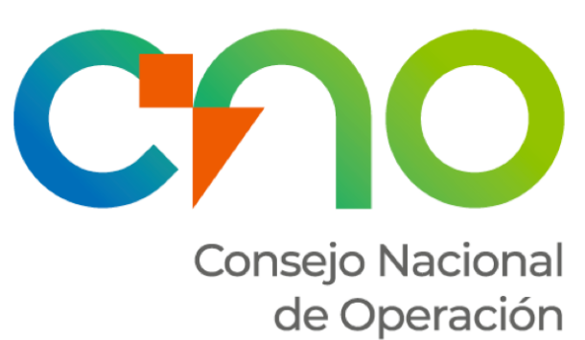
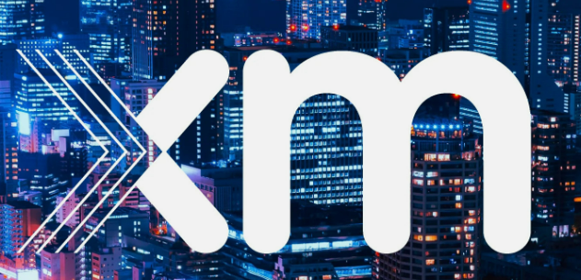
Parte 1
¿Qué es el CNO ?
Generación
Transmisión
Distribución
Demanda
CND
Informe CNO CACSSE

Slide 4
Parte 1
¿Qué es el CNO ?
El Consejo Nacional de Operación del sector eléctrico-CNO, creado por la Ley 143 de 1994 en su Artículo 36, es un organismo privado que tiene como función principal acordar los aspectos técnicos para garantizar que la operación del Sistema Interconectado Nacional sea segura, confiable y económica y ser el ejecutor del Reglamento de Operación.
El Consejo expide Acuerdos Operativos, que por mandato de la Ley 143 de 1994 son de obligatorio cumplimiento para los Agentes del Sistema y el Centro Nacional de Despacho.
Son 17 miembros: Agentes que representan la actividad de generación, generación exclusiva con FNCER, transmisión nacional, distribución, demanda no regulada y demanda regulada y el operador del Sistema - CND (Ley 2099 de 2022).
Todos los miembros del Consejo tienen voz y voto en los asuntos que se someten a su consideración.
Son invitados permanentes el Director de Energía del MINENERGÍA, el Superintendente Delegado para Energía y Gas y el Director de la UPME, quienes tienen voz, pero no voto. (Decreto 2238 de 2009)
Informe CNO CACSSE

Slide 5

2022
PARTE 2
Actuales situaciones operativas del SIN
Desarrollo de actividades
Otros aspectos

Slide 6

Parte 3
Actuales situaciones operativas del SIN
GRUPO SE SEGUIMIENTO DEL ÁREA CARIBE - CNO
INTERCOLOMBIA-ITCO declaró en explotación comercial los circuitos a nivel de 500 kV Chinú-Cerromatoso 3 y Chinú-Copey 1 a partir de las 23 horas del 30 de julio del año en curso. Está nueva infraestructura incrementó el límite de importación del área Caribe a 2000 MW, lo cual es muy positivo para el SIN. No obstante, esta infraestructura no representa un incrementó en el límite de importación de la subárea GCM.
Se citó al grupo de seguimiento del área Caribe, dada la condición crítica que experimenta actualmente la subárea, y que se mantendrá hasta la entrada de los proyectos de expansión a nivel del STR y STN (2023).
.
Informe CNO CACSSE

Slide 7
Parte 3
Principales situaciones del SIN
GRUPO DE SEGUIMIENTO DEL ÁREA ORIENTAL - UPME
Debido al requerimiento elevado de número de unidades equivalentes de generación en el área Oriental y la baja probabilidad identificada de disponer de ellas se convocó al grupo área oriental el pasado 19 de julio. Las principales conclusiones de la reunión se listan a continuación:
Se espera para el periodo 2025-2026 un pico de demanda de potencia superior a los 3360 MW.
Las fechas tentativas de entrada en servicio de los proyectos de expansión son las siguientes:
Norte 230 kV: junio 2025.
Sogamoso 500/230 kV: junio 2025.
Sogamoso Nueva Esperanza 500 kV, como alternativa de mitigación, año 2024.
Norte 115 kV: febrero o marzo de 2026. Alternativa mitigación: Repotenciar STR norte de la Sabana y cierre del circuito Guateque-Sesquilé 115 kV con Esquema Suplementario. ENEL evidencia un incremento en el riesgo de racionamiento de potencia en diciembre 2025. También manifestó que Bogotá no soporta un atraso más del proyecto del STN.
Virginia Nueva Esperanza 500 kV: Marzo 2024.
Se espera citación de una nueva reunión para abordar posibles soluciones de emergencia.
Informe CNO CACSSE

Slide 8
Parte 3
Principales situaciones del SIN
GRUPO DE SEGUIMIENTO SUBÁREA CHOCÓ - CNO
El viernes 1 de julio del año en curso se llevó a cabo la segunda reunión del grupo de seguimiento de la subárea Chocó-DISPAC. En ella el Operador de Red presentó su Plan de expansión actualizado, donde se plantea la instalación de compensación capacitiva estática en la subestación Certegui 115 kV para evitar tensiones por debajo de 0.9 en p.u. ante una contingencia sencilla. Al respecto, se evidenció que dicha compensación no estaría en servicio bajo condiciones de red completa, motivo por el cual una vez se materializa la falla, la expansión sugerida no evitaría la desatención de la demanda. En este sentido, se sugirió a la UPME tener en cuenta la situación descrita al momento de definir la expansión estructural.
Finalmente, se acordó en el marco del grupo, una reunión CND-DISPAC para ayudar al Operador de Red en la modelación e identificación de medidas de mitigación. Por otro lado, la UPME manifestó que, una vez haya estudiado la solicitud de DISPAC, presentará ante el grupo sus análisis de expansión para la subárea Chocó.
Pendiente la citación de una nueva reunión.
Informe CNO CACSSE

Slide 9
Parte 3
Principales situaciones del SIN
SITUACION INDISPONIBILIDAD UNIDADES DE GUAVIO:
Seguimiento permanente a la situación y a la evolución de los riesgos de atención de la demanda en función de la disponibilidad de unidades de la Central de Guavio.
Informe CNO CACSSE

Slide 10
Parte 3
Desarrollo de actividades
Desarrollo de las tareas que por mandato de la Resolución CREG 101 011 de 2022 (conexión y operación de plantas solares fotovoltaicas y eólicas en el SDL con capacidad efectiva neta o potencia máxima declarada igual o mayor a 1 MW y menor a 5 MW) fueron delegadas al CNO. Actualmente hay 25 documentos técnicos (topologías indicativas, pruebas de control de voltaje, control de tensión, protecciones, supervisión, etc) que se colocaron en consulta al público en general a través de la página WEB del CNO: www.cno.org.co. En el día de mañana el CNO tiene reunión extra para aprobación de los acuerdos correspondientes.
El CNO con la Universidad de los Andes está desarrollando desde el año 2017 protocolos y metodologías exigidas por la Comisión de Regulación de Energía y Gas-CREG en sus diferentes Resoluciones. Como resultado, el CNO expidió los Acuerdos 1042, 1226, 1227, 1319 y 1571, que se encuentran vigentes y tienen asociados, algunos de ellos, la formulación de los modelos y aplicativos que se han realizado en lenguajes de programación de software libre, como R y PYTHON, bajo la licencia GNU General Public License que se encuentran disponibles en el GIT a través de la página WEB del CNO.
Análisis de las Resoluciones CREG que tienen que ver con aspectos operativos del SIN y envío de comentarios y propuestas.
Informe CNO CACSSE

Slide 11
Parte 3
Otros aspectos
En cumplimiento de la Ley 143, el CNO se reúne de forma mensual o de manera extraordinaria cuando se requiera, para analizar la situación real y esperada de la operación energética y eléctrica del SIN y la alerta de los riesgos de atención de la demanda, con el objetivo de emprender las acciones que están bajo su competencia y dar aviso oportuno a las autoridades sectoriales que corresponda.
En las reuniones mensuales de los comités y subcomités del CNO se trabaja en los aspectos operativos del Sistema a nivel de los recursos energéticos renovables, plantas de generación, análisis y planeamiento eléctrico, planeamiento operativo, controles, protecciones, supervisión, ciberseguridad, transmisión, distribución y operación.
A lo largo del año se organizan Jornadas Técnicas con la participación de las instituciones de gobierno, empresas, universidades y consultores.
De forma anual se realiza el Congreso del Mercado de Energía Mayorista en el que se analizan y discuten los temas más relevantes del sector.
Informe CNO CACSSE

Slide 12
Gracias

